Slide 1
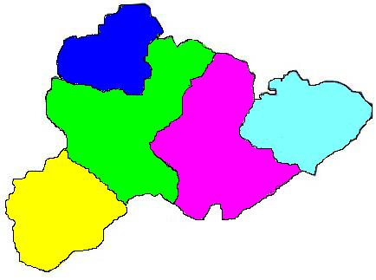
Карта загальноосвітніх навчальних закладів Олександрійського району
Бутівський НВК
Лікарівська ЗШ І-ІІІ ст.
Косівська ЗШ І-ІІІ ст.
Недогарський НВК
Протопопівська ЗШ І-ІІІ ст.
Олександрівська ЗШ І-ІІІ ст.
Користівська ЗШ І-ІІІ ст.
Червонокам’янське НВО
Цукрозаводський НВК
Войнівська ЗШ І-ІІІ ст.
Ясинуватська ЗШ І-ІІ ст.
Попельнастівська ЗШ
Куколівський НВК
Новоселівський НВК
Андріївська ЗШ І-ІІ ст.
Улянівська ЗШ І-ІІІ ст.
Головківський НВК
Добронадіївська ЗШ І-ІІІ ст.
Ізмайлівська ЗШ І-ІІІ ст.
Щасливська ЗШ І-ІІ ст.
Новопразький НВК
Новопразька ЗШ І-ІІ ст.
Новопразька ЗШ І-ІІІ ст. № 2
Шарівський НВК

Slide 2
Інновації в освітніх округах Олександрійського району

